Slide 1
OSTATNÍ PRÁVNÍ PŘEDPISY TÝKAJÍCÍ SE BEZEPEČNOSTI POTRAVIN
13. PŘEDNÁŠKA
Legislativa a dozor v potravinách
Zpracováno v rámci projektu IVA 2020FVHE/2410/56

Slide 2
Přehled právních předpisů týkajících se bezpečnosti potravin
Nařízení EP a R (ES) č. 1935/2004 o materiálech a předmětech určených pro styk s potravinami
Nařízení K (ES) č. 2023/2006 o správné výrobní praxi pro materiály a předměty určené pro styk s potravinami
Nařízení K (EU) č. 10/2011 o materiálech a předmětech z plastů určených pro styk s potravinami
Nařízení K (ES) č. 282/2008 o materiálech a předmětech z recyklovaných plastů určených pro styk s potravinami a o změně nařízení Komise (ES) č. 2023/2006
Nařízení K (ES) č. 450/2009 o aktivních a inteligentních materiálech a předmětech určených pro styk s potravinami
Zpracováno v rámci projektu IVA 2020FVHE/2410/56

Slide 3
Přehled právních předpisů týkajících se bezpečnosti potravin
Nařízení EP a R (ES) č. 1333/2008 o potravinářských přídatných látkách
Nařízení EP a R (ES) č. 1334/2008 o látkách určených k aromatizaci a některých složkách potravin vyznačujících se aromatem pro použití v potravinách nebo na jejich povrchu
Nařízení K (EU) č. 231/2012, kterým se stanoví specifikace pro potravinářské přídatné látky uvedené v přílohách II a III N. 1333/2008
Nařízení K (ES) č. 1881/2006, kterým se stanoví maximální limity některých kontaminujících látek v potravinách
Zákon č. 258/2000 Sb., o ochraně veřejného zdraví
Zákon č. 110/1997 Sb., o potravinách a tabákových výrobcích
Zákon č. 477/2001 Sb., o obalech
Vyhláška č. 38/2001 Sb., o hygienických požadavcích na výrobky určené pro styk s potravinami
Vyhláška č. 299/2012 Sb., o obsahu kyseliny erukové v některých potravinách
Zpracováno v rámci projektu IVA 2020FVHE/2410/56

Slide 4
Materiály a předměty určené pro styk s potravinou - nařízení EP a R (ES) č. 1935/2004
a) „aktivními materiály a předměty určenými pro styk s potravinami“ (dále jen „aktivní materiály a předměty“) se rozumějí materiály a předměty, které mají prodloužit životnost nebo zachovat či zlepšit stav balených potravin. Jsou navrženy tak, aby záměrně obsahovaly složky, které uvolňují nebo absorbují látky do nebo z balených potravin nebo prostředí, které potraviny obklopuje;
Zdroj obrázku: www.google.com
Zpracováno v rámci projektu IVA 2020FVHE/2410/56

Slide 5
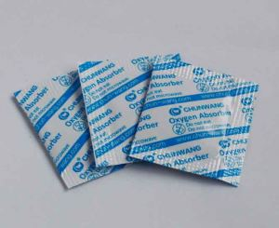
Materiály a předměty určené pro styk s potravinou - nařízení EP a R (ES) č. 1935/2004
Zdroj obrázků: www.google.com
Zpracováno v rámci projektu IVA 2020FVHE/2410/56

Slide 6
Materiály a předměty určené pro styk s potravinou - nařízení EP a R (ES) č. 1935/2004
b) „inteligentními materiály a předměty určenými pro styk s potravinami“ (dále jen „inteligentní materiály a předměty“) se rozumějí materiály a předměty, které sledují stav balených potravin nebo prostředí, které potraviny obklopuje;
Zdroj obrázku: www.google.com
Zpracováno v rámci projektu IVA 2020FVHE/2410/56

Slide 7
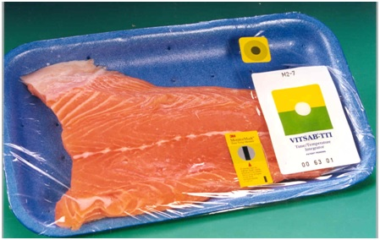
Zdroj obrázků: www.google.com
Zpracováno v rámci projektu IVA 2020FVHE/2410/56

Slide 8
Materiály a předměty určené pro styk s potravinou - nařízení EP a R (ES) č. 1935/2004
„sledovatelností“ se rozumí schopnost zjistit a sledovat materiál nebo předmět fázemi jeho výroby, zpracování a distribuce
„uváděním na trh“ se rozumí držení materiálů a předmětů za účelem prodeje, včetně jejich nabízení k prodeji nebo jiné formě převodu, úplatného nebo bezúplatného, a prodej, distribuce a jiné formy převodu samotné
Zpracováno v rámci projektu IVA 2020FVHE/2410/56

Slide 9
Materiály a předměty určené pro styk s potravinou - nařízení EP a R (ES) č. 1935/2004
Článek 3 Obecné požadavky
1. Materiály a předměty, včetně aktivních a inteligentních materiálů a předmětů, musí být vyrobeny musí být vyrobeny v souladu se správnou výrobní praxí tak, aby za obvyklých nebo předvídatelných podmínek použití neuvolňovaly své složky do potravin v množstvích, která by mohla:
a) ohrozit zdraví lidí; nebo
b) způsobit nepřijatelnou změnu ve složení potravin; nebo
c) způsobit zhoršení organoleptických vlastností potravin
Zpracováno v rámci projektu IVA 2020FVHE/2410/56

Slide 10
Materiály a předměty určené pro styk s potravinou - nařízení EP a R (ES) č. 1935/2004
Článek 15 Označování
K materiálům a předmětům, které při uvedení na trh ještě nejsou ve styku s potravinami, se připojí:
a) slova „pro styk s potravinami“ nebo konkrétní označení týkající se jejich použití, jako kávovar, láhev na víno, polévková lžíce, nebo symbol znázorněný v příloze II; a
b) pokud je to nezbytné, konkrétní pokyny, které se mají dodržovat při bezpečném a vhodném užívání
c) jméno nebo obchodní jméno a v obou případech adresa nebo sídlo výrobce, zpracovatele nebo prodejce odpovědného za jejich uvádění na trh v rámci Společenství a
d) odpovídající označení nebo identifikace, které umožní sledovatelnost materiálu nebo předmětu v souladu s článkem 17
e) v případě aktivních materiálů a předmětů informace o povolených způsobech užívání a další významné informace, například názvy a množství látek uvolňovaných aktivní složkou, aby provozovatelé potravinářských podniků, které používají tyto materiály a předměty, mohly dodržet ostatní odpovídající předpisy Společenství, nebo pokud takové předpisy neexistují, vnitrostátní předpisy upravující potraviny, včetně předpisů o označování potravin
Zpracováno v rámci projektu IVA 2020FVHE/2410/56

Slide 11
Příloha II nařízení EP a R (ES) č. 1935/2004 - symbol
Zdroj obrázku: www.google.com
Zpracováno v rámci projektu IVA 2020FVHE/2410/56

Slide 12
Materiály a předměty určené pro styk s potravinou - nařízení EP a R (ES) č. 1935/2004
Článek 17 Sledovatelnost
1. Sledovatelnost materiálů a předmětů musí být zajištěna ve všech fázích procesu, aby byla usnadněna kontrola, stažení vadných výrobků, informovanost spotřebitele a vymezení odpovědnosti.
2. S přihlédnutím k technologickým možnostem jsou provozovatelé podniků povinni zavést systémy a postupy, které umožní identifikaci podniků, které dodaly nebo jimž byly dodány materiály či předměty, případně látky nebo výrobky, na něž se vztahuje toto nařízení a jeho prováděcí předpisy, použité při jejich výrobě. Tyto informace poskytnou příslušným orgánům, pokud o to požádají.
Zpracováno v rámci projektu IVA 2020FVHE/2410/56

Slide 13
Materiály a předměty určené pro styk s potravinou - plastové - nařízení K (EU) č. 10/2011
Článek 4 Uvádění materiálů a předmětů z plastů na trh
Materiály a předměty z plastů mohou být uváděny na trh pouze tehdy, pokud:
a) při zamýšleném a předvídatelném použití splňují příslušné požadavky stanovené v článku 3 nařízení (ES) č. 1935/2004 a
b) splňují požadavky na označování stanovené v článku 15 nařízení (ES) č. 1935/2004 a
c) splňují požadavky na sledovatelnost stanovené v článku 17 nařízení (ES) č. 1935/2004 a
d) byly vyrobeny v souladu se správnou výrobní praxí stanovenou v nařízení Komise (ES) č. 2023/2006 ( 1 ) a
e) splňují požadavky na složení a požadavky na prohlášení stanovené v kapitolách II, III a IV tohoto nařízení
Zpracováno v rámci projektu IVA 2020FVHE/2410/56

Slide 14
Materiály a předměty určené pro styk s potravinou - plastové - nařízení K (EU) č. 10/2011
Článek 11 Specifické migrační limity
1. Materiály a předměty z plastů nesmějí uvolňovat své složky do potravin v množstvích překračujících specifické migrační limity (SML) stanovené v příloze I. Tyto specifické migrační limity (SML) jsou vyjádřeny v mg látky na 1 kg potravin (mg/kg)
specifickým migračním limitem“ (SML) se rozumí nejvyšší povolené množství určité látky uvolňované z materiálu nebo předmětu do potravin nebo do simulantů potravin
Zpracováno v rámci projektu IVA 2020FVHE/2410/56

Slide 15
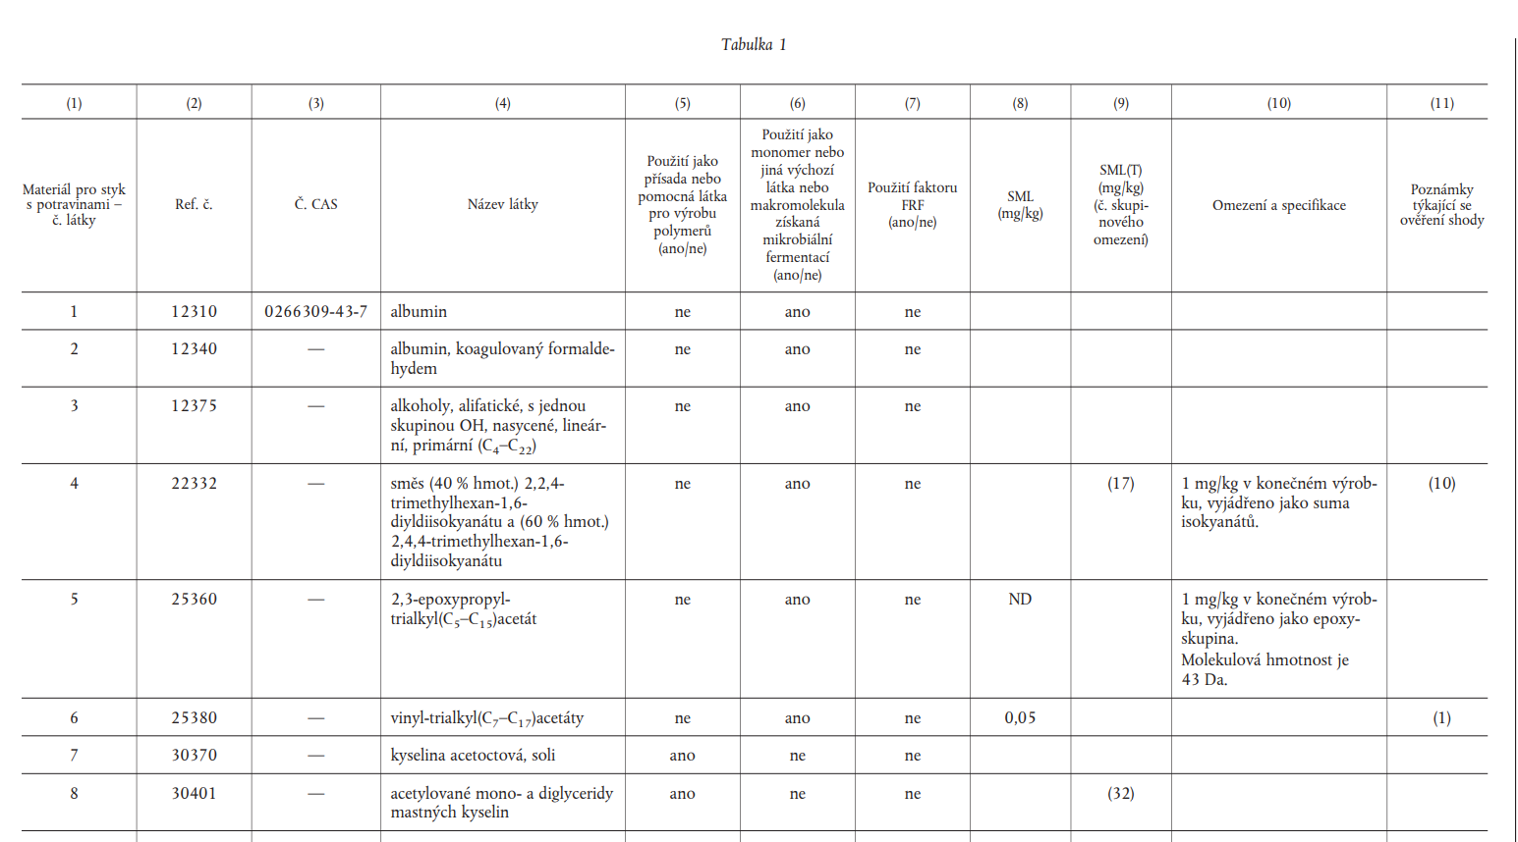
Nařízení K (EU) č. 10/2011 – příloha I
Zpracováno v rámci projektu IVA 2020FVHE/2410/56

Slide 16
Nařízení K (EU) č. 10/2011 – příloha I
Zpracováno v rámci projektu IVA 2020FVHE/2410/56

Slide 17
Nařízení K (ES) č. 2023/2006 o správné výrobní praxi pro materiály a předměty určené pro styk s potravinami
Článek 3 Definice
Pro účely tohoto nařízení se použijí tyto definice:
a) „správnou výrobní praxí (SVP)“ se rozumí taková hlediska zabezpečování jakosti, která zajistí, že materiály a předměty se soustavně vyrábějí a kontrolují tak, aby se zajistil soulad s pravidly, která se na ně vztahují, a s normami jakosti přiměřenými jejich zamýšlenému použití, a aby neohrožovaly lidské zdraví nebo nezpůsobovaly nepřijatelnou změnu ve složení potravin nebo nezpůsobovaly zhoršení jejich organoleptických vlastností
Zpracováno v rámci projektu IVA 2020FVHE/2410/56

Slide 18
Nařízení K (ES) č. 2023/2006 o správné výrobní praxi pro materiály a předměty určené pro styk s potravinami
Článek 5 Systém zabezpečování jakosti
1. Provozovatel podniku vytvoří a zavede účinný a zdokumentovaný systém zabezpečování jakosti a zajistí jeho uplatňování. Uvedený systém:
a) přihlíží k tomu, zda počet pracovníků a jejich znalosti a dovednosti mají odpovídající úroveň, k uspořádání prostor a k vybavení, a to takovým způsobem, který je nutný k tomu, aby se zajistilo, že konečné materiály a předměty jsou v souladu s pravidly, která se na ně vztahují;
b) se použije s přihlédnutím k velikosti podniku, který provozovatel provozuje, tak, aby nebyl pro podnik nadměrnou zátěží
Zpracováno v rámci projektu IVA 2020FVHE/2410/56

Slide 19
Nařízení K (ES) č. 2023/2006 o správné výrobní praxi pro materiály a předměty určené pro styk s potravinami
Článek 6 Systém kontroly jakosti
1. Provozovatel podniku vytvoří a udržuje účinný systém kontroly jakosti
2. Systém kontroly jakosti mimo jiné sleduje zavádění a dosažení správné výrobní praxe a stanoví opatření, jejichž cílem je napravit případné nedostatky při prosazování správné výrobní praxe. Uvedená nápravná opatření se provedou neprodleně a jsou k dispozici příslušným orgánům ke kontrole
Zpracováno v rámci projektu IVA 2020FVHE/2410/56

Slide 20
Nařízení K (ES) č. 2023/2006 o správné výrobní praxi pro materiály a předměty určené pro styk s potravinami
Článek 7 Dokumentace
1. Provozovatel podniku vytvoří a vede v papírové či elektronické podobě odpovídající dokumentaci o specifikacích, výrobních recepturách a zpracování, které jsou významné pro soulad a bezpečnost konečného materiálu či předmětu
2. Provozovatel podniku vytvoří a vede v papírové či elektronické podobě odpovídající dokumentaci, pokud jde o záznamy o různých prováděných výrobních činnostech, které jsou významné pro soulad a bezpečnost konečného materiálu či předmětu, a pokud jde o výsledky systému kontroly jakosti
3. Dokumentaci provozovatel podniku poskytne na požádání příslušným orgánům
Zpracováno v rámci projektu IVA 2020FVHE/2410/56

Slide 21
Nařízení K (ES) č. 2023/2006 o správné výrobní praxi pro materiály a předměty určené pro styk s potravinami
Zpracováno v rámci projektu IVA 2020FVHE/2410/56

Slide 22
Zákon č. 258/2000 Sb., o ochraně veřejného zdraví
Díl 5 Hygienické požadavky na předměty běžného užívání
§ 25
Vymezení předmětů běžného užívání
Předměty běžného užívání se pro účely tohoto zákona rozumějí
a) materiály a předměty určené pro styk s potravinami upravené přímo použitelným předpisem Evropské unie o materiálech a předmětech určených pro styk s potravinami,
b) kosmetické přípravky upravené přímo použitelným předpisem Evropské unie o kosmetických přípravcích a
c) výrobky pro děti ve věku do 3 let, s výjimkou výrobků uvedených v písmenech a) a b), hraček a potravin
Zpracováno v rámci projektu IVA 2020FVHE/2410/56

Slide 23
Zákon č. 258/2000 Sb., o ochraně veřejného zdraví
§ 26 Povinnosti výrobce, dovozce, prodávajícího a distributora předmětů běžného užívání
(1) Výrobce nebo dovozce předmětů běžného užívání uvedených v § 25 písm. a) a c) je povinen zajistit, aby jím vyráběné nebo dovážené předměty běžného užívání byly při uvedení na trh bezpečné, zejména aby
a) za obvyklých nebo běžně předvídatelných podmínek nezpůsobily poškození zdraví fyzických osob nebo nepříznivé ovlivnění potraviny nebo pokrmu
b) vyhovovaly prováděcím právním předpisem stanoveným hygienickým požadavkům na jejich složení, vlastnosti a mikrobiologickou čistotu; dodržení hygienických požadavků na složení a vlastnosti výrobků a materiálů uvedených v § 25 písm. a) a c) je výrobce nebo dovozce povinen zkoušet a hodnotit za podmínek stanovených prováděcím právním předpisem a o provedení a výsledcích stanovených zkoušek a o hodnocení vést dokumentaci
Zpracováno v rámci projektu IVA 2020FVHE/2410/56

Slide 24
Vyhláška č. 38/2001 Sb., o hygienických požadavcích na výrobky určené pro styk s potravinami
ČÁST PRVNÍ Obecné hygienické požadavky na výrobky určené pro styk s potravinami a pokrmy
§ 2 Definice
§ 3 Požadavky na složení výrobků určených pro styk s potravinami
§ 4 Ověření dodržení hygienických požadavků
§ 5 Konstrukce výrobků určených pro styk s potravinami
§ 6 Barvení, potiskování a dekorace výrobků určených pro styk s potravinami
§ 7 Plniva pro výrobky určené pro styk s potravinami
Zpracováno v rámci projektu IVA 2020FVHE/2410/56

Slide 25
Vyhláška č. 38/2001 Sb., o hygienických požadavcích na výrobky určené pro styk s potravinami
ČÁST DRUHÁ Hygienické požadavky na jednotlivé materiály, z nichž jsou vyrobeny výrobky určené pro styk s potravinami
Požadavky na výrobky z plastů
Požadavky na výrobky z elastomerů a materiálů na základě přírodního a syntetického kaučuku
Požadavky na výrobky z kovových materiálů
Požadavky na výrobky ze silikátových materiálů
Požadavky na povrchovou úpravu výrobků určených pro styk s potravinami
Požadavky na výrobky z papíru, kartonu a lepenky
Požadavky na výrobky z celofánu
Požadavky na výrobky z korku
Zpracováno v rámci projektu IVA 2020FVHE/2410/56

Slide 26
Zákon č. 110/1997 Sb., o potravinách a tabákových výrobcích
§ 3 Povinnosti provozovatelů potravinářského podniku
(1) Provozovatel potravinářského podniku je povinen:
g) používat jen takové obaly a obalové materiály, které chrání potravinu před znehodnocením, znemožňují záměnu nebo změnu obsahu bez otevření nebo změny obalu a odpovídají požadavkům na předměty a materiály určené pro styk s potravinami,
q) neprodleně vyřadit z dalšího uvádění na trh potraviny
2. balené do obalů, které neodpovídají požadavkům přímo použitelného předpisu Evropské unie o materiálech a předmětech určených pro styk s potravinami nebo vyhlášky o hygienických požadavcích na výrobky určené pro styk s potravinami a pokrmy,
Zpracováno v rámci projektu IVA 2020FVHE/2410/56

Slide 27
Zákon č. 477/2001 Sb., o obalech
§ 9 Vratné zálohované obaly
(10) Osoba, která uvádí do oběhu stolní pivo, výčepní pivo nebo ležáky v obalech, které nejsou vratnými zálohovanými obaly, je povinna nabízet nápoje náležející do uvedených skupin rovněž ve vratných zálohovaných obalech, pokud jsou v nich tyto nápoje uváděny na trh. Tato povinnost se nevztahuje na osoby uvádějící tyto nápoje do oběhu na prodejní ploše menší než 200 m2.
Zpracováno v rámci projektu IVA 2020FVHE/2410/56

Slide 28
Potravinářské přídatné látky
Potravinářské přídatné látky se získávají z různých zdrojů. Podle původu se rozlišují:
a) přídatné látky přírodního původu, např.:
zahušťovadla ze semen (karubin), ovoce (pektin) a mořských řas (agar)
barviva ze semen (bixin), ovoce (anthokyany) a zeleniny (karoteny)
okyselovadla z ovoce (kyselina vinná)
b) přídatné látky identické s přírodními (vyráběné synteticky nebo pomocí mikroorganismů), např.:
antioxidanty (kyselina askorbová, tokoferoly)
barviva (karoteny),
okyselovadla (kyselina citrónová)
c) přídatné látky získávané modifikací přírodních látek, např.:
emulgátory (z jedlých olejů a organických kyselin)
zahušťovadla (modifikované škroby, modifikovaná celulosa)
sladidla (sorbitol a maltitol)
d) přídatné látky vyráběné synteticky, např.:
antioxidanty (BHA, BHT)
barviva (tartrazin, indigotin, chinolinová žluť)
sladidla (sacharin)
Původ přídatné látky nelze z etikety výrobku, do kterého byla příslušná přídatná látka přidána, zjistit.
Zpracováno v rámci projektu IVA 2020FVHE/2410/56

Slide 29
Nařízení EP a R (ES) č. 1333/2008 o potravinářských přídatných látkách
Článek 3 Definice
1. Pro účely tohoto nařízení se použijí definice stanovené v nařízení (ES) č. 178/2002 a v nařízení (ES) č. 1829/2003
2. Pro účely tohoto nařízení se dále rozumí:
a) „potravinářskou přídatnou látkou“ látka, která není obvykle určena ke spotřebě jakožto potravina a ani není obvykle používána jako charakteristická složka potraviny, ať má či nemá výživovou hodnotu, a jejíž záměrné přidání do potraviny z technologického důvodu při výrobě, zpracování, přípravě, úpravě, balení, dopravě nebo skladování má nebo pravděpodobně bude mít za následek, že se tato látka nebo její vedlejší produkty stanou přímo či nepřímo složkou této potraviny
Zpracováno v rámci projektu IVA 2020FVHE/2410/56

Slide 30
Nařízení EP a R (ES) č. 1333/2008 o potravinářských přídatných látkách
KAPITOLA II SEZNAMY SPOLEČENSTVÍ OBSAHUJÍCÍ SCHVÁLENÉ POTRAVINÁŘSKÉ PŘÍDATNÉ LÁTKY
Článek 4 Seznamy potravinářských přídatných látek Společenství
1. Potravinářské přídatné látky lze uvádět na trh jako takové jen v případě, že jsou zahrnuty na seznamu Společenství v příloze II, a v potravinách je lze používat jen za podmínek stanovených v uvedené příloze
2. V potravinářských přídatných látkách, potravinářských enzymech a v potravinářském aroma lze používat jen potravinářské přídatné látky uvedené na seznamu Společenství v příloze III, a to za podmínek v ní stanovených
3. Potravinářské přídatné látky se zapisují na seznam v příloze II na základě kategorií potravin, do nichž se smějí přidávat
4. Potravinářské přídatné látky se zapisují na seznam v příloze III na základě potravinářských přídatných látek, potravinářských enzymů, potravinářských aromat a živin nebo jejich kategorií, do nichž se smějí přidávat
5. Potravinářské přídatné látky musí být v souladu se specifikacemi podle článku 14
Zpracováno v rámci projektu IVA 2020FVHE/2410/56

Slide 31
Nařízení EP a R (ES) č. 1333/2008 o potravinářských přídatných látkách
Článek 6 Obecné podmínky pro zařazení potravinářských přídatných látek na seznamy Společenství a jejich použití
1. Potravinářskou přídatnou látku lze zařadit na seznamy Společenství v přílohách II a III, pouze pokud splňuje tyto podmínky, a případně další legitimní faktory, včetně faktorů týkajících se životního prostředí:
a) na základě dostupných vědeckých důkazů nepředstavuje použití při navrhované míře žádné zdravotní riziko pro spotřebitele,
b) existuje odůvodněná technologická potřeba, které nelze dosáhnout jinými hospodářsky a technologicky proveditelnými prostředky, a
c) použití potravinářské přídatné látky neuvádí spotřebitele v omyl.
Zpracováno v rámci projektu IVA 2020FVHE/2410/56

Slide 32
Nařízení EP a R (ES) č. 1333/2008 o potravinářských přídatných látkách
2. Aby byla potravinářská přídatná látka zařazena na seznamy Společenství v přílohách II a III, musí poskytovat výhody a přínos pro spotřebitele, a tudíž sloužit jednomu nebo více z těchto účelů:
a) zachování výživové jakosti potraviny
b) dodání potřebných složek nebo součástí do potravin vyráběných pro skupiny spotřebitelů se zvláštními výživovými požadavky
c) zlepšení schopnosti potraviny zachovat jakost nebo stabilitu nebo zlepšení organoleptických vlastností za předpokladu, že nedojde ke změně povahy, podstaty nebo jakosti potraviny způsobem, který by mohl uvést spotřebitele v omyl
d) pomoc při výrobě, zpracování, přípravě, úpravě, balení, dopravě nebo skladování potravin, včetně potravinářských přídatných látek, potravinářských enzymů a potravinářského aroma, za předpokladu, že potravinářská přídatná látka není použita ke skrytí následků použití vadných surovin nebo případných nežádoucích postupů nebo technik (včetně postupů nebo technik nehygienických) v průběhu kterékoliv z těchto činností
Zpracováno v rámci projektu IVA 2020FVHE/2410/56

Slide 33
Nařízení EP a R (ES) č. 1333/2008 o potravinářských přídatných látkách
Článek 7 Zvláštní podmínky pro sladidla
Potravinářskou přídatnou látku lze zařadit na seznam Společenství v příloze II do funkční třídy sladidel, pouze pokud kromě toho, že slouží jednomu nebo více účelům podle čl. 6 odst. 2, slouží jednomu nebo více z těchto účelů:
a) nahrazení cukrů pro produkci potravin se sníženou energetickou hodnotou, potravin, které chrání před zubním kazem, nebo potravin bez přidaných cukrů; nebo
b) nahrazení cukrů v případech, kdy toto nahrazení umožňuje zvýšení trvanlivosti potraviny; nebo
c) produkci potravin určených pro zvláštní výživu ve smyslu definice v čl. 1 odst. 2 písm. a) směrnice 89/398/EHS
Zpracováno v rámci projektu IVA 2020FVHE/2410/56

Slide 34
Nařízení EP a R (ES) č. 1333/2008 o potravinářských přídatných látkách
Článek 8 Zvláštní podmínky pro barviva
Potravinářskou přídatnou látku lze zařadit na seznam Společenství v příloze II do funkční třídy barviv, pouze pokud kromě toho, že slouží jednomu nebo více účelům podle čl. 6 odst. 2, slouží jednomu nebo více z těchto účelů:
a) obnovení původního vzhledu potravin, jejichž barva byla dotčena zpracováním, skladováním, balením a distribucí, čímž mohla být narušena jejich přijatelnost co do vzhledu
b) zvýšení vizuální přitažlivosti potravin
c) obarvení jinak bezbarvých potravin
Zpracováno v rámci projektu IVA 2020FVHE/2410/56

Slide 35
Nařízení EP a R (ES) č. 1333/2008 o potravinářských přídatných látkách
PŘÍLOHA I Funkční třídy potravinářských přídatných látek v potravinách a potravinářských přídatných látek v potravinářských přídatných látkách a potravinářských enzymech
1. „sladidly“ se rozumějí látky používané k tomu, aby se potravinám nebo stolním sladidlům dodala sladká chuť
2. „barvivy“ se rozumějí látky, které potravině dodávají barvu nebo barvu obnovují a zahrnují přírodní složky potravin a přírodních zdrojů, jež jako takové nejsou obvykle požívány jako potraviny a nejsou obvykle používány jako charakteristické složky potravin. Ve smyslu tohoto nařízení jsou barvivy přípravky získané z potravin a dalších jedlých materiálů z přírodních zdrojů extrakcí fyzikální nebo chemické povahy, která má za následek selektivní oddělení pigmentů vzhledem k výživovým nebo aromatickým složkám
3. „konzervanty“ se rozumějí látky, které prodlužují trvanlivost potravin tím, že je chrání proti zkáze způsobené mikroorganismy, nebo které potraviny chrání před růstem patogenních mikroorganismů
4. „antioxidanty“ se rozumějí látky, které prodlužují trvanlivost potravin tím, že je chrání proti zkáze způsobené oxidací, například proti žluknutí tuků a barevným změnám
Zpracováno v rámci projektu IVA 2020FVHE/2410/56

Slide 36
Nařízení EP a R (ES) č. 1333/2008 o potravinářských přídatných látkách
PŘÍLOHA II Seznam potravinářských přídatných látek Unie schválených pro použití v potravinách a podmínky použití
Tabulka 1 Potraviny, ve kterých nesmí být povolena přítomnost přídatné látky podle zásady přenosu stanovené v čl. 18 odst. 1 písm. a) nařízení (ES) č. 1333/2008
Nezpracované potraviny ve smyslu článku 3 nařízení (ES) č. 1333/2008, kromě masných polotovarů ve smyslu nařízení (ES) č. 853/2004
Med ve smyslu směrnice Rady 2001/110/ES (1)
Neemulgované oleje a tuky živočišného nebo rostlinného původu
Máslo
Neochucené pasterované a sterilované (včetně UHT sterilace) mléko a neochucená plnotučná pasterovaná smetana (kromě smetany se sníženým obsahem tuku)
Neochucené kysané mléčné výrobky, které nebyly po kvašení tepelně zpracovány
Neochucené podmáslí (kromě sterilovaného podmáslí).
Přírodní minerální vody ve smyslu směrnice Evropského parlamentu a Rady 2009/54/ES (2), pramenité vody a všechny ostatní vody plněné do lahví nebo balené
Káva (kromě ochucené instantní kávy) a kávové extrakty
Neochucené čajové lístky
Cukry ve smyslu směrnice Rady 2001/111/ES (3)
Sušené těstoviny, kromě bezlepkových těstovin a/nebo těstovin určených pro hypoproteinové diety podle směrnice Evropského parlamentu a Rady 2009/39/ES (4)
Potraviny pro kojence a malé děti podle nařízení (EU) č. 609/2013 (5), včetně potravin pro zvláštní lékařské účely pro kojence a malé děti
Zpracováno v rámci projektu IVA 2020FVHE/2410/56

Slide 37
Nařízení EP a R (ES) č. 1333/2008 o potravinářských přídatných látkách
ČÁST E POVOLENÉ POTRAVINÁŘSKÉ PŘÍDATNÉ LÁTKY A PODMÍNKY JEJICH POUŽITÍ V KATEGORIÍCH POTRAVIN
Zpracováno v rámci projektu IVA 2020FVHE/2410/56

Slide 38
Nařízení EP a R (ES) č. 1333/2008 o potravinářských přídatných látkách
Zpracováno v rámci projektu IVA 2020FVHE/2410/56

Slide 39
Nařízení K (EU) č. 231/2012, kterým se stanoví specifikace pro potravinářské přídatné látky uvedené v přílohách II a III nařízení EP a R (ES) č. 1333/2008
Zpracováno v rámci projektu IVA 2020FVHE/2410/56

Slide 40
Nařízení K (ES) č. 1881/2006, kterým se stanoví maximální limity některých kontaminujících látek v potravinách
Dusičnany
Mykotoxiny (aflatoxiny, ochratoxin A, patulin, deoxynivalenol, zearalenon, fumonisiny, T-2 a HT-2 toxin, citrinin, námelové sklerocie a námelové alkaloidy)
Kovy (olovo, kadmium, rtuť, cín, arsen)
3-monochlorpropandiol (3-MCPD) a glycidylestery mastných kyselin
Dioxiny a PCB
Polycyklické aromatické uhlovodíky
Melamin a strukturní analoga
Toxické látky obsažené v rostlinách
Chloristan
Zpracováno v rámci projektu IVA 2020FVHE/2410/56

Slide 41
Nařízení K (ES) č. 1881/2006, kterým se stanoví maximální limity některých kontaminujících látek v potravinách
Zpracováno v rámci projektu IVA 2020FVHE/2410/56

Slide 42
Vyhláška č. 4/2008 Sb., kterou se stanoví druhy a podmínky použití přídatných látek a extrakčních rozpouštědel při výrobě potravin- zrušeno 9. 11. 2018 253/2018 vyhláška o požadavcích na extrakční rozpouštědla používaná při výrobě potravin
Označování
(1) Na obalu, nádobě nebo etiketě extrakčního rozpouštědla se při uvádění na trh uvede čitelně, zřetelně, nesmazatelně a srozumitelně
a) obchodní označení uvedené v § 3 odst. 2, v tabulce č. 1 v příloze k této vyhlášce nebo v tabulce č. 2 v příloze k této vyhlášce,
b) název, popřípadě obchodní firma, a adresa sídla výrobce, dovozce, prodávajícího nebo balírny nebo jméno a příjmení, popřípadě obchodní firma, a adresa místa trvalého pobytu, popřípadě sídla výrobce, dovozce, prodávajícího nebo balírny,
c) slova „pro potraviny“,
d) údaj k identifikaci šarže,
e) údaj o čistém množství v jednotkách objemu a
f) podmínky uchování a použití, pokud je jejich uvedení nezbytné.
(2) Údaje uvedené v odstavci 1 písm. c) až f) mohou být uvedeny ke každé šarži pouze v průvodní dokumentaci, která se předkládá společně s dodávkou nebo předem

Slide 43
Vyhláška č. 4/2008 Sb., kterou se stanoví druhy a podmínky použití přídatných látek a extrakčních rozpouštědel při výrobě potravin- zrušeno k 9.11.2018 253/2018 vyhláška o požadavcích na extrakční rozpouštědla používaná při výrobě potravin

Slide 44
Vyhláška č. 299/2012 Sb., o obsahu kyseliny erukové v některých potravinách
§ 1
Úvodní ustanovení
Tato vyhláška zapracovává příslušné předpisy Evropské unie a stanoví přípustný obsah kyseliny erukové jako toxikologicky významné látky v některých potravinách
§ 2
Přípustný obsah kyseliny erukové v některých potravinách
Obsah kyseliny erukové
a) v olejích, tucích a jejich směsích, které jsou určeny k lidské spotřebě,
b) v potravinách, k nimž byly přidány oleje, tuky nebo jejich směsi, nesmí překročit 5 % z celkového množství mastných kyselin v tukové složce
Zpracováno v rámci projektu IVA 2020FVHE/2410/56

Slide 45
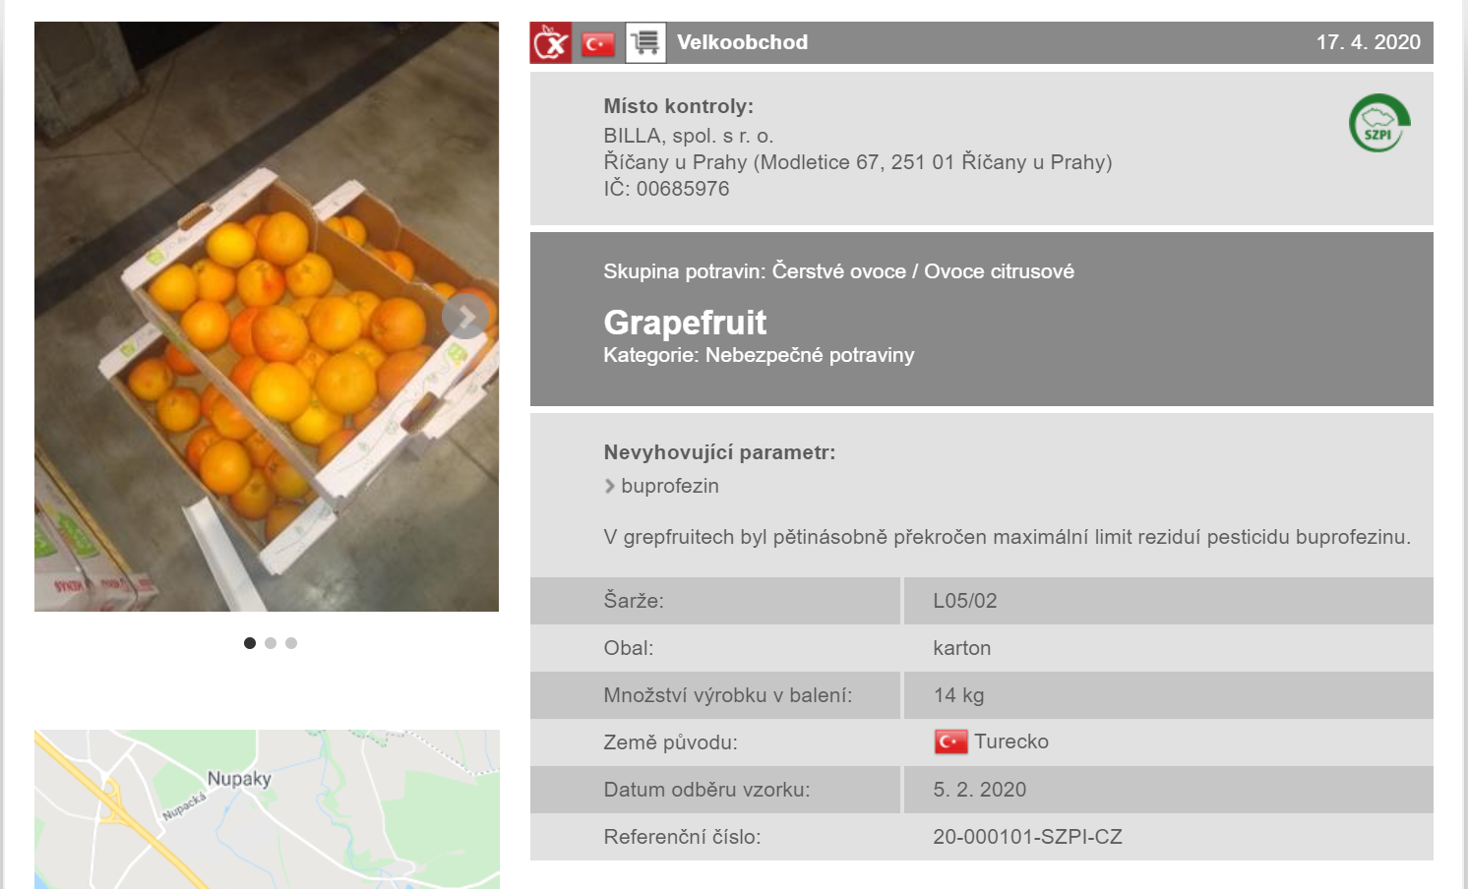
Porušování právních předpisů v praxi
Zpracováno v rámci projektu IVA 2020FVHE/2410/56

Slide 46
Porušování právních předpisů v praxi
Zpracováno v rámci projektu IVA 2020FVHE/2410/56

Slide 47
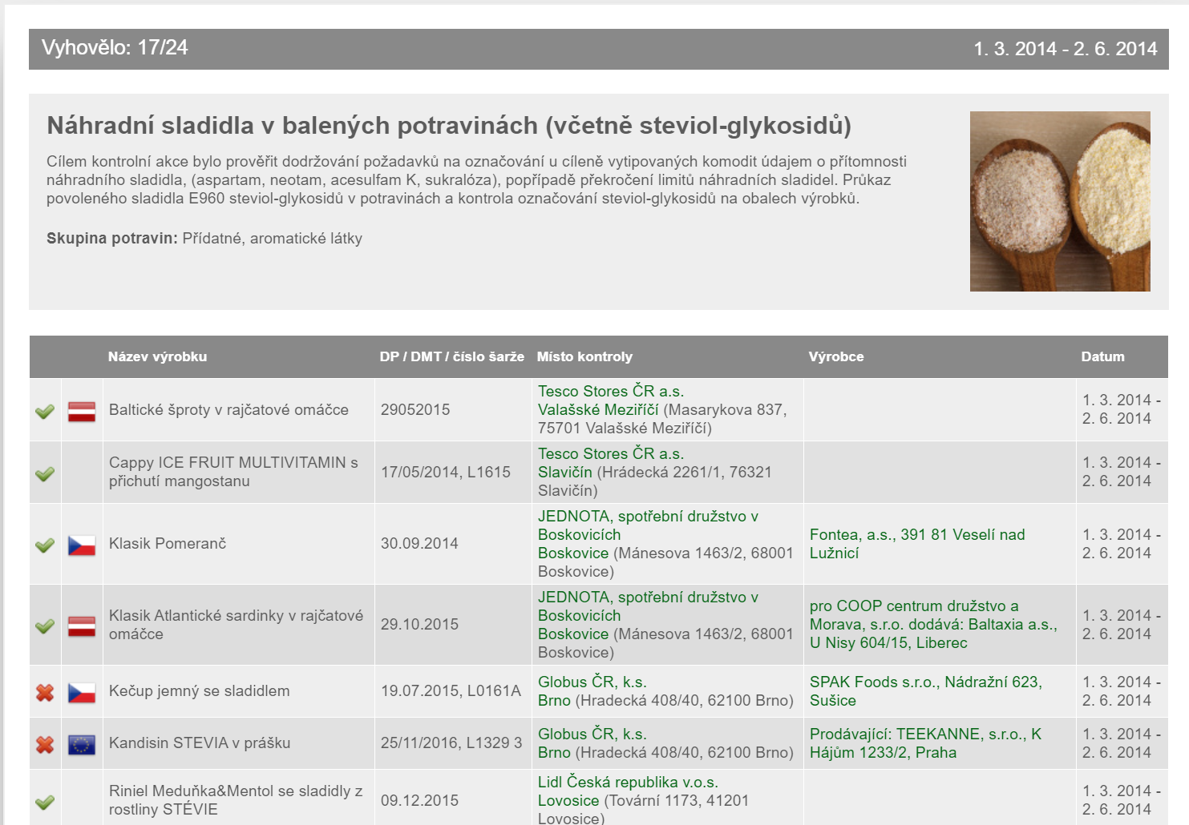
Porušování právních předpisů v praxi
Zpracováno v rámci projektu IVA 2020FVHE/2410/56

Slide 48
Porušování právních předpisů v praxi
Zpracováno v rámci projektu IVA 2020FVHE/2410/56

Slide 49
Děkuji za pozornost
Tato prezentace byla Zpracována v rámci projektu IVA 2020FVHE/2410/56

